Slide 1
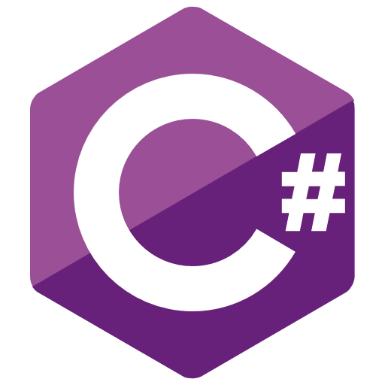
Plataforma .NET: Framework/.NET CORE y Comparativa entre TS y C#
Unidad 02: Diseño y Programación Orientada a Objetos
Fecha: Lunes 08 de Septiembre, 2025
Horario: 10:50 - 13:30
Docente: Diego Obando

Slide 2

Fundamentos .NET
"¿Por qué Microsoft creó .NET si ya existían otros lenguajes de programación?"

Slide 3
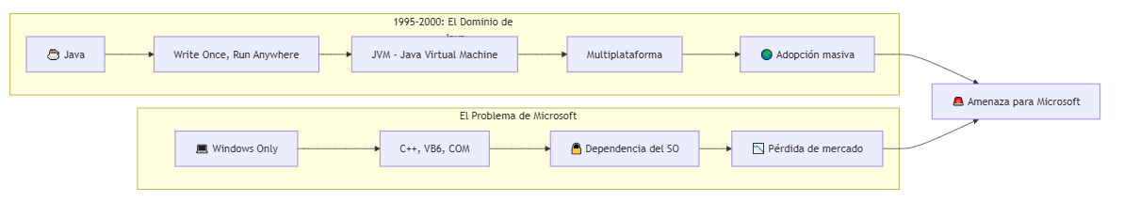
📚 Contexto Histórico: La "Guerra de Plataformas" (1990s)

Slide 4
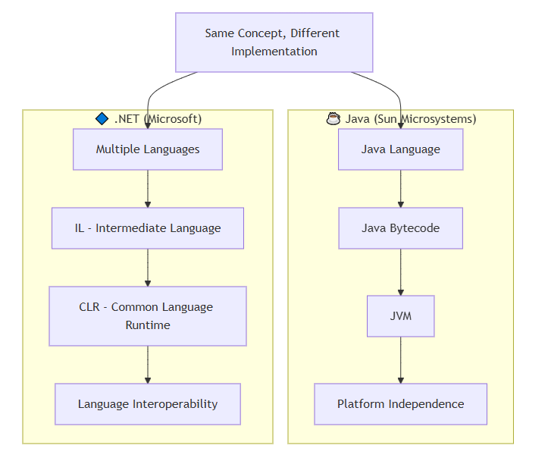
🥊 La Respuesta de Microsoft: .NET (2000)
🎯 Objetivo: Crear una plataforma que compitiera directamente con Java, pero mejor integrada con Windows.

Slide 5
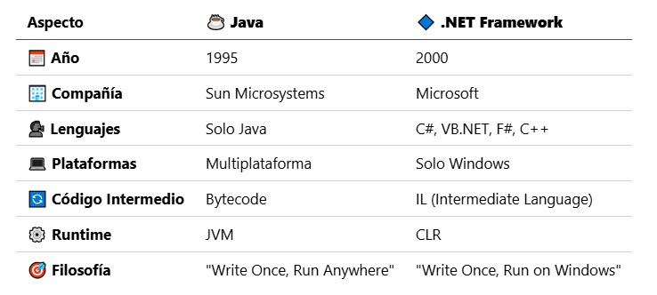
📊 Comparación Java vs .NET (Diseño Original)

Slide 6
🎭 Las Estrategias Competitivas
🗣️ Múltiples Lenguajes: No solo C#, sino VB.NET, F#, etc.
🔗 Interoperabilidad: Los lenguajes pueden trabajar juntos
🚀 Mejor Rendimiento: CLR optimizado para Windows
🛠️ Mejores Herramientas: Visual Studio vs herramientas Java de la época

Slide 7
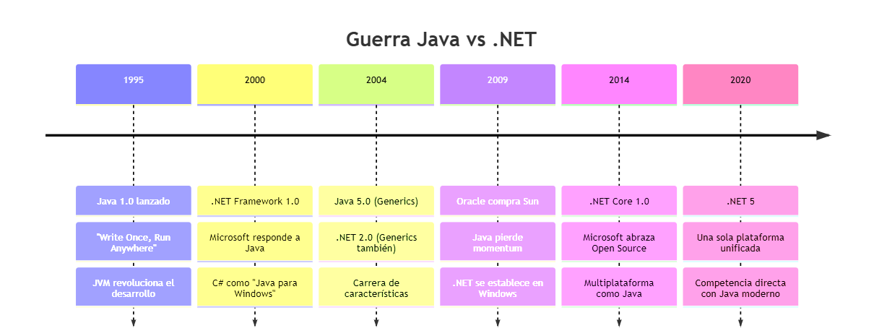
🕰️ Timeline Completo: Java vs .NET

Slide 8
💡 Conceptos Clave Compartidos
Ambas plataformas introdujeron:
🔄 Compilación en dos fases:
Java: .java → bytecode → JVM
.NET: .cs → IL → CLR
🗑️ Gestión automática de memoria (Garbage Collection)
🔒 Seguridad de tipos en tiempo de ejecución
📚 Bibliotecas estándar extensas

Slide 9
🎯 ¿Por qué .NET "ganó" en el ecosistema Microsoft?
🔗 Integración perfecta con Windows y tecnologías Microsoft
🛠️ Herramientas superiores (Visual Studio)
💼 Adopción empresarial masiva en entornos corporativos
🔄 Evolución constante (.NET Core, .NET 5+)
💭 Reflexión: .NET no reinventó la rueda, sino que mejoró el diseño de Java y lo adaptó al ecosistema Microsoft.

Slide 10
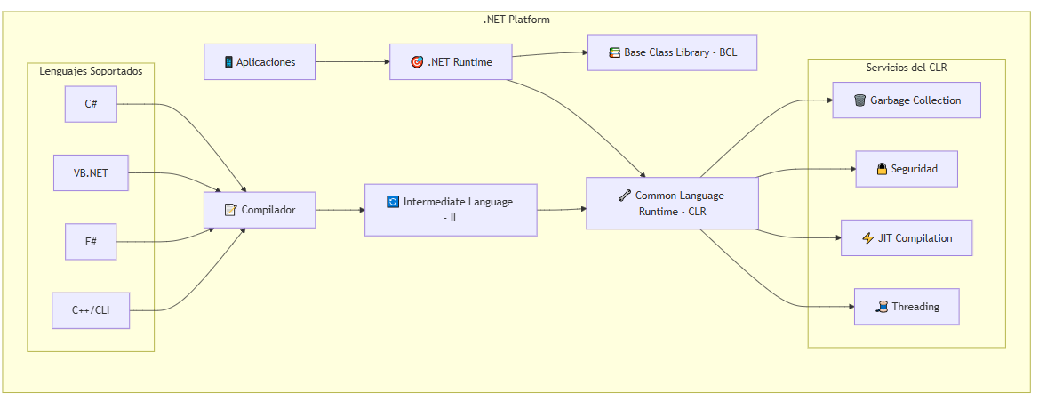
⚙️ Componentes Principales de .NET

Slide 11
🔍 Explicación Detallada de Componentes:
1. Common Language Runtime (CLR) 🔧
Analogía: Es como el "motor" de un auto - ejecuta y administra el código
Comparación con Java: Equivale a la JVM, pero optimizado para múltiples lenguajes
Funciones críticas:
🗑️ Garbage Collection: Manejo automático de memoria
🔒 Code Access Security: Permisos granulares de ejecución
⚡ JIT Compilation: Convierte IL a código nativo en tiempo real
🧵 Thread Management: Manejo eficiente de hilos
Ventaja clave: Un solo runtime para múltiples lenguajes vs Java que necesita JVM por lenguaje

Slide 12
🔍 Explicación Detallada de Componentes:
2. Base Class Library (BCL) 📚
Analogía: Es como una "caja de herramientas gigante" con 15,000+ funciones pre-construidas
Comparación con Java: Similar al JDK, pero más integrado con Windows
Categorías principales:
🔢 System: Tipos básicos (String, Int32, DateTime)
📊 Collections: Listas, diccionarios, colas
🗂️ System.IO: Archivos, streams, directorios
🌐 System.Net: HTTP, TCP, sockets
🔍 System.Linq: Consultas sobre datos (como SQL en memoria)
Ventaja: No reinventar la rueda, 80% del código ya está escrito

Slide 13
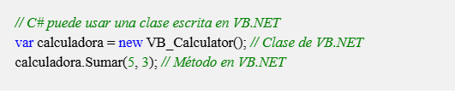
🔍 Explicación Detallada de Componentes:
3. Lenguajes .NET y Common Type System (CTS) 🗣️
Concepto revolucionario: Todos los lenguajes comparten el mismo sistema de tipos
Common Language Specification (CLS): Reglas para interoperabilidad
Ejemplo práctico:

Slide 14
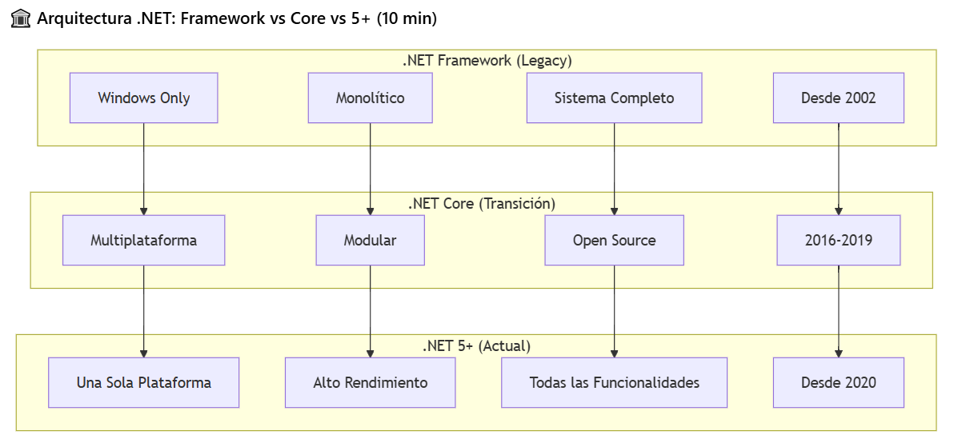

Slide 15
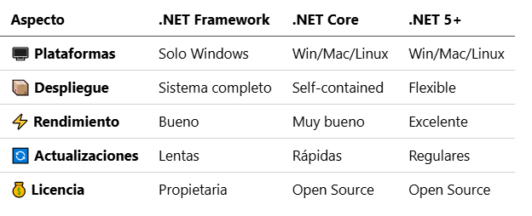
📊 Comparativa Práctica:

Slide 16
🤔 Reflexión grupal:
¿Cuál es la principal ventaja de que .NET sea multiplataforma?
¿Por qué es importante que múltiples lenguajes compilen al mismo IL?
¿En qué escenario elegirían .NET Framework sobre .NET 5+?

Slide 17
💡 Respuestas esperadas:
Flexibilidad de despliegue, menor dependencia de Windows
Interoperabilidad, reutilización de código entre lenguajes
Aplicaciones legacy que no pueden migrar, dependencias específicas

Slide 18

Comparativa TypeScript vs C# - Del Frontend al Backend

Slide 19
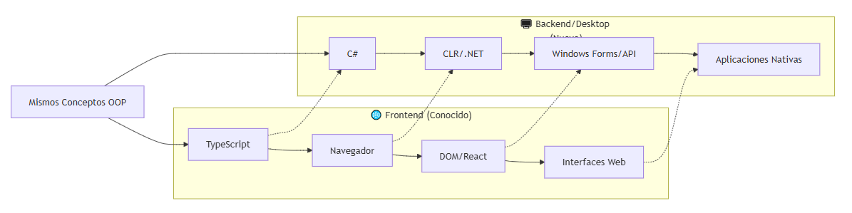

Slide 20
📚 Fundamentos Teóricos: Similitudes Arquitectónicas
🏗️ Ambos son Lenguajes de Alto Nivel con Tipado Estático
TypeScript surge como una evolución de JavaScript para agregar tipado estático y características empresariales. C# fue diseñado desde el inicio como un lenguaje empresarial con tipado fuerte. Ambos comparten filosofías similares:
🔒 Type Safety: Prevenir errores en tiempo de compilación
🏢 Enterprise Ready: Diseñados para aplicaciones grandes y complejas
🛠️ Tooling Excellence: IDEs poderosos con IntelliSense
📚 Rich Ecosystems: Bibliotecas extensas y comunidades activas

Slide 21
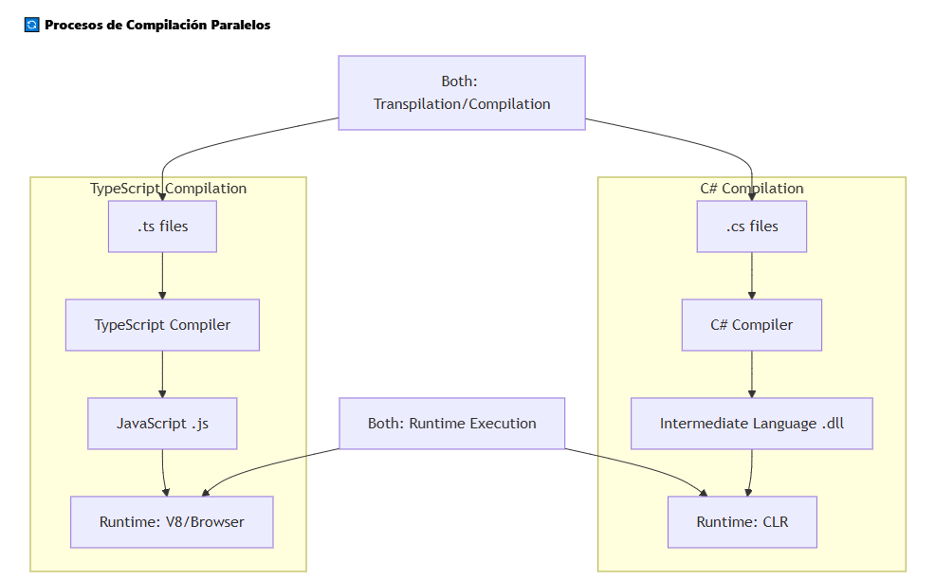

Slide 22
Diferencias clave en compilación:
TypeScript: Transpila a JavaScript (interpretado)
C#: Compila a IL, luego JIT a código nativo (compilado)

Slide 23
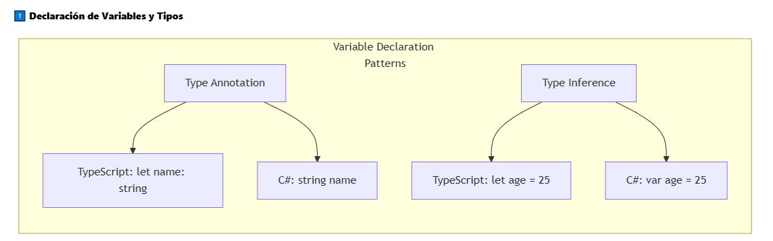
🔤 Comparativa de Sintaxis: Lado a Lado

Slide 24
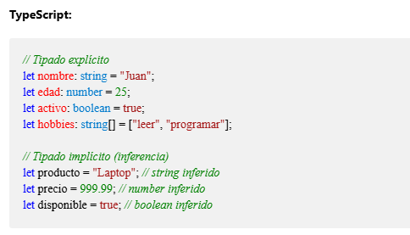

Slide 25
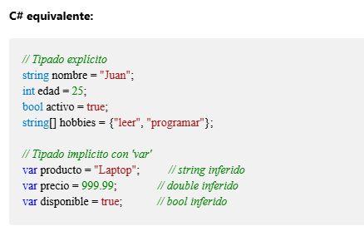

Slide 26
📊 Diferencias conceptuales:
TypeScript: number para enteros y decimales
C#: int, double, decimal - tipos específicos para mejor rendimiento
TypeScript: boolean (minúscula)
C#: bool (palabra clave específica)

Slide 27
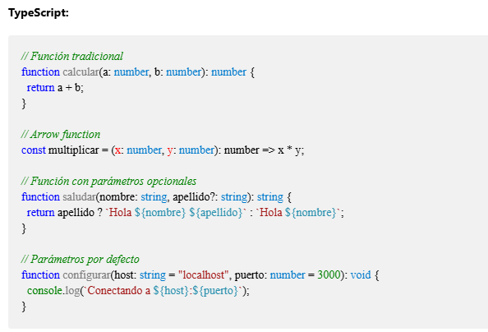
2️⃣ Funciones y Métodos

Slide 28
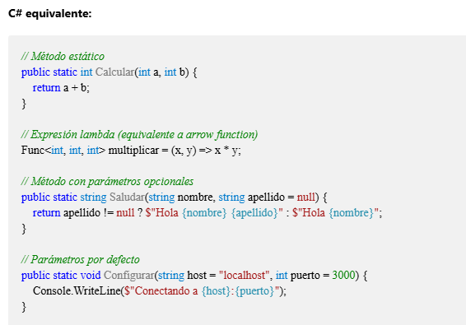
2️⃣ Funciones y Métodos

Slide 29
🔍 Análisis de diferencias:
C#: Requiere especificar visibilidad (public, private)
C#: Métodos deben estar dentro de clases
C#: Func<> para funciones como variables
TypeScript: Más flexible en declaración de funciones

Slide 30
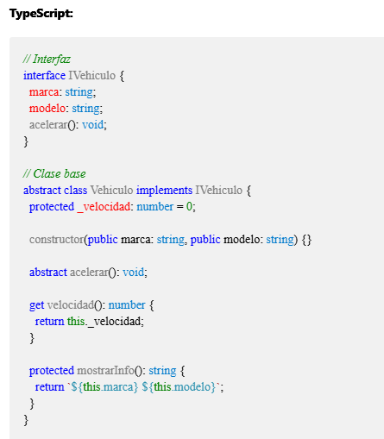
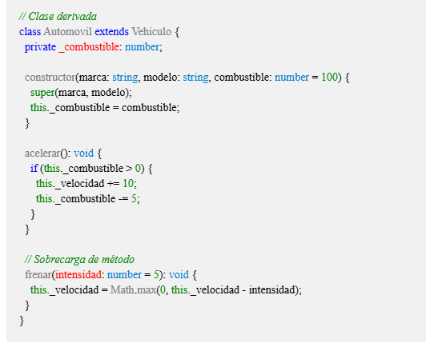
3️⃣ Clases y Programación Orientada a Objetos

Slide 31
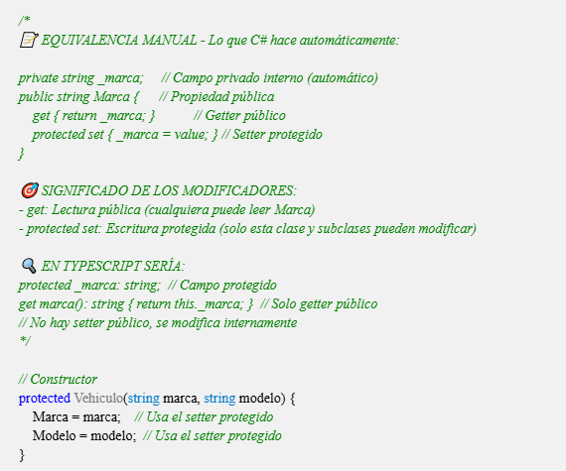
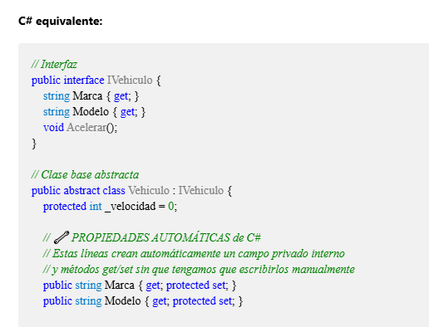
3️⃣ Clases y Programación Orientada a Objetos

Slide 32
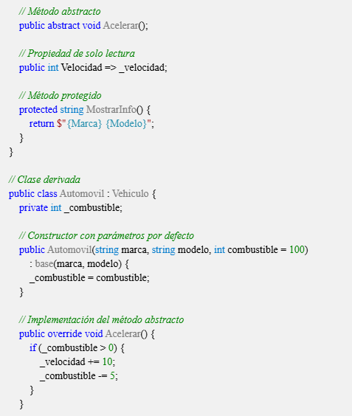
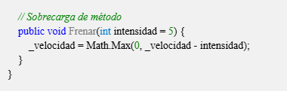
3️⃣ Clases y Programación Orientada a Objetos

Slide 33
🔧 Explicación Profunda: Propiedades Automáticas de C#
⭐ Concepto clave: Las propiedades automáticas son una característica única de C# que simplifica enormemente la escritura de getters y setters.

Slide 34
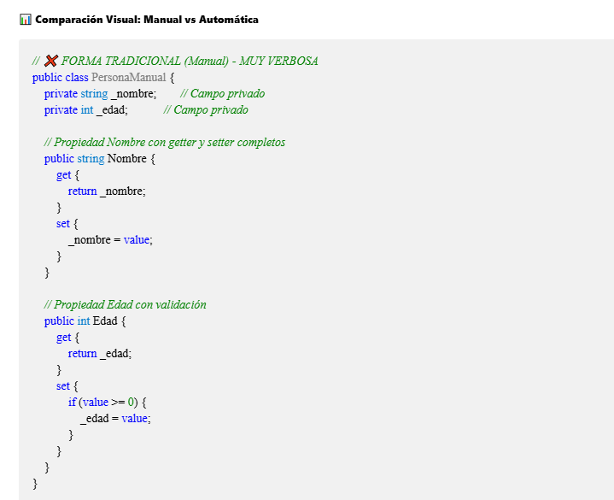

Slide 35
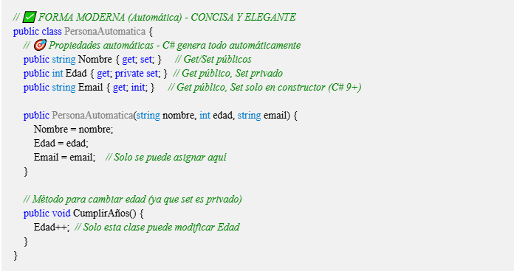

Slide 36
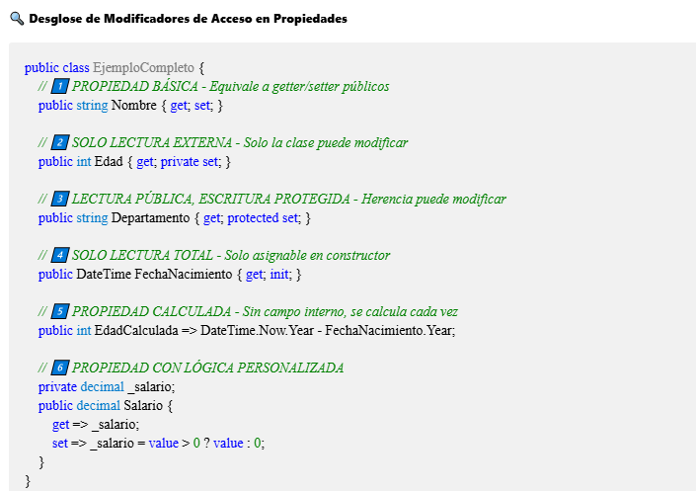

Slide 37
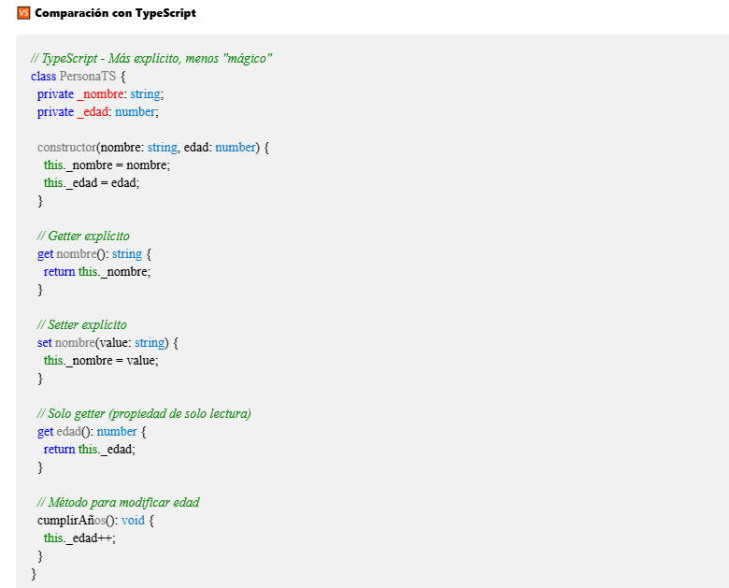

Slide 38
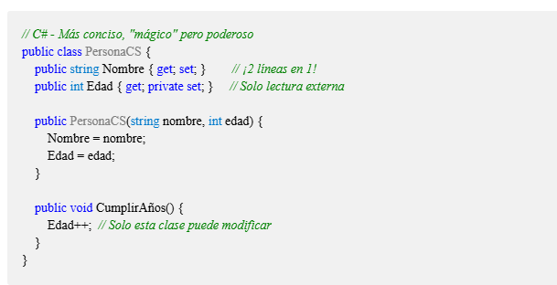

Slide 39
🎯 ¿Por qué son útiles las propiedades automáticas?
📝 Menos código repetitivo: No escribir getters/setters manuales
🔒 Control de acceso granular: public get + private set
🛠️ Refactoring fácil: Cambiar de campo a propiedad sin romper código
🔍 IntelliSense mejor: Las propiedades aparecen diferentes a los métodos
📊 Debugging superior: Se pueden poner breakpoints en getters/setters

Slide 40
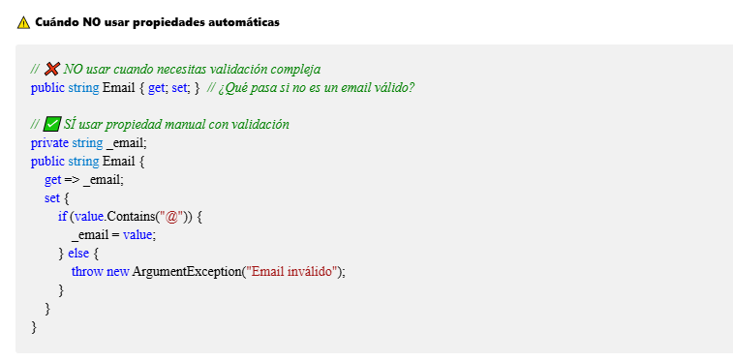

Slide 41
💡 Tip Pedagógico para Estudiantes de TypeScript
Piensen en las propiedades automáticas como:
"Getters y setters automáticos con superpoderes"
C# escribe el código repetitivo por ustedes
Pero mantienen todo el control sobre quién puede leer/escribir
Ventaja mental: En lugar de pensar "tengo que escribir getter y setter", piensen "¿quién debería poder leer y quién debería poder escribir esta propiedad?"

Slide 42
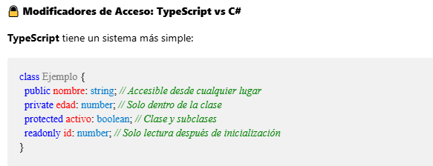
🏗️ Conceptos Avanzados: Diferencias Fundamentales

Slide 43
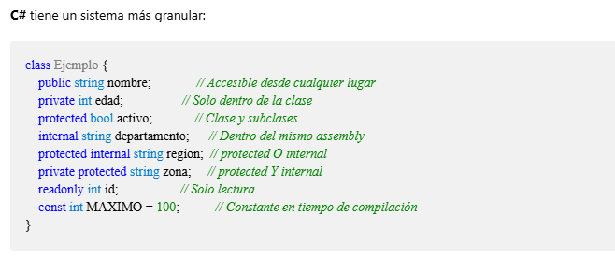
🏗️ Conceptos Avanzados: Diferencias Fundamentales

Slide 44
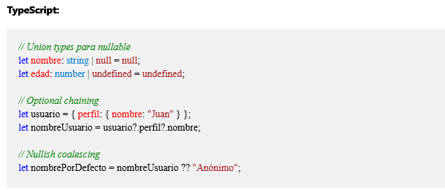
🔄 Manejo de Tipos Nullable

Slide 45
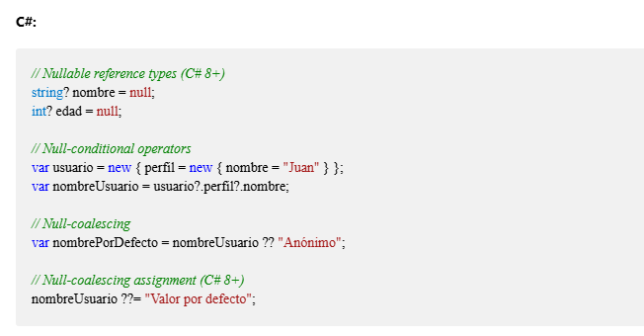
🔄 Manejo de Tipos Nullable

Slide 46
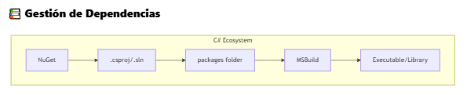
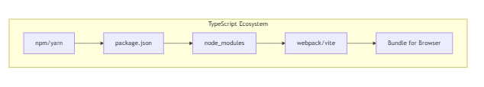
🛠️ Ecosistemas y Herramientas de Desarrollo

Slide 47
TypeScript:
npm/yarn: Gestores de paquetes
package.json: Configuración de dependencias
Bundlers: webpack, vite, rollup
Target: Navegadores web principalmente

Slide 48
C#:
NuGet: Gestor de paquetes oficial de .NET
.csproj: Archivo de proyecto XML
MSBuild: Sistema de construcción integrado
Target: Aplicaciones nativas, servicios, APIs

Slide 49
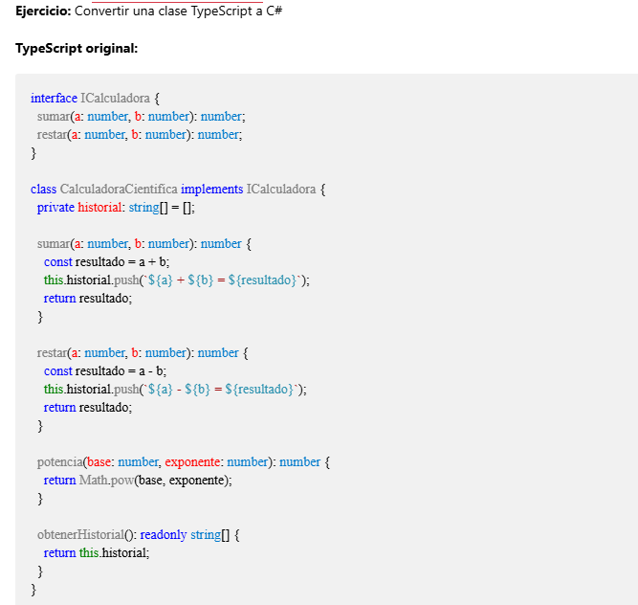
🎯 Actividad Práctica: "Traducción de Código"

Slide 50
💭 Reflexión Teórica: ¿Cuándo Usar Cada Uno?
🌐 TypeScript es ideal para:
Aplicaciones web (frontend/backend con Node.js)
Desarrollo rápido y despliegue en la nube
Equipos con experiencia en JavaScript
Proyectos que requieren flexibilidad y agilidad
Aplicaciones que consumen APIs REST

Slide 51
💭 Reflexión Teórica: ¿Cuándo Usar Cada Uno?
🖥️ C# es ideal para:
Aplicaciones de escritorio empresariales
APIs backend robustas y escalables
Integración profunda con ecosistema Microsoft
Aplicaciones que requieren alto rendimiento
Sistemas que manejan grandes volúmenes de datos

Slide 52
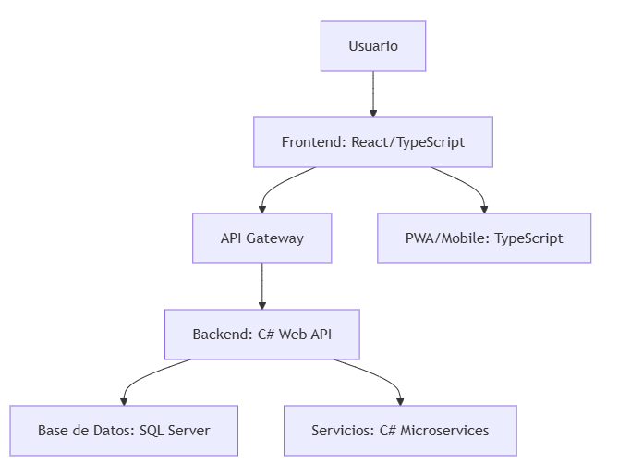
🤝 Complementariedad en Arquitecturas Modernas

Slide 53
Arquitectura híbrida moderna:
Frontend: TypeScript + React/Vue
Backend: C# + ASP.NET Core
Mobile: TypeScript + React Native o C# + Xamarin
Desktop: C# + WPF/Windows Forms
Esta combinación aprovecha las fortalezas de cada tecnología en su dominio optimal.

Slide 54

Programación por Capas y Patrón MVC en .NET

Slide 55
🤔 ¿Por qué Programación por Capas?
Pregunta motivadora: "¿Alguna vez han visto código donde todo está mezclado: lógica de negocio, interfaz de usuario y acceso a datos en el mismo lugar?"

Slide 56
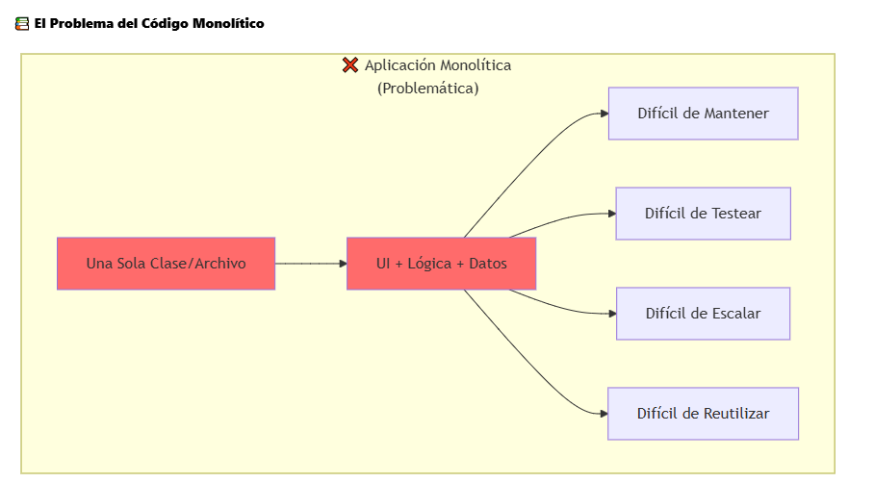

Slide 57
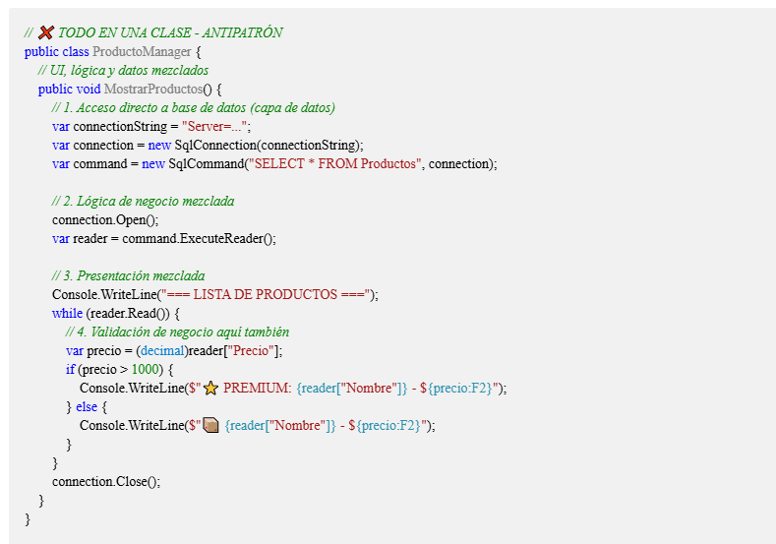
Ejemplo de código problemático:

Slide 58
¿Qué problemas ves en este código?
✅ Mezcla presentación, lógica y datos
✅ Difícil de testear (dependencias hard-coded)
✅ Imposible reutilizar la lógica
✅ Cambiar la UI requiere modificar todo

Slide 59
🏗️ La Solución: Arquitectura por Capas
📐 Principios Fundamentales
1. Separación de Responsabilidades (Separation of Concerns) Cada capa tiene una responsabilidad específica y bien definida.
2. Dependencias Unidireccionales Las capas superiores pueden usar las inferiores, pero no al revés.
3. Abstracción Cada capa expone solo lo necesario a la capa superior.

Slide 60
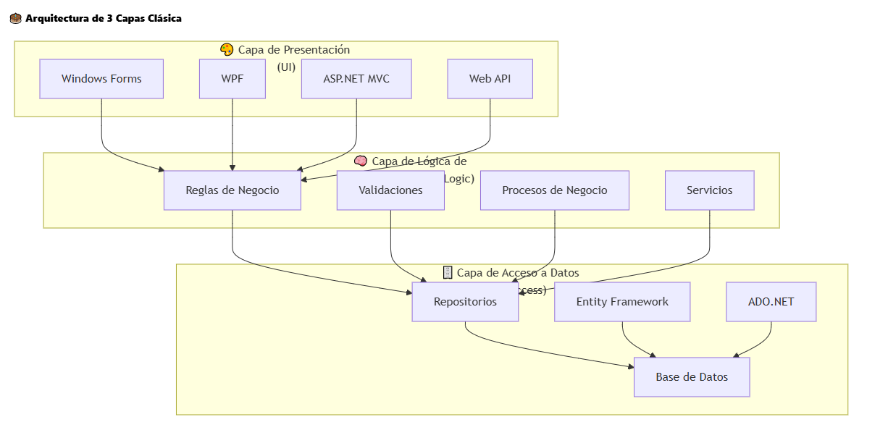

Slide 61
🔍 Análisis Detallado de Cada Capa
🎨 Capa de Presentación (Presentation Layer)
Responsabilidades:
Interfaz de Usuario: Formularios, vistas, controles
Validación de Entrada: Formato, longitud, tipos de datos
Navegación: Flujo entre pantallas
Formateo de Salida: Cómo se muestran los datos al usuario

Slide 62
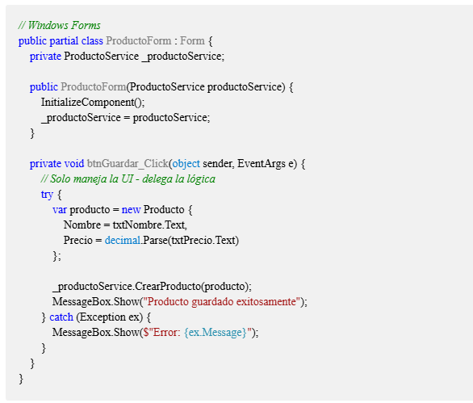
Tecnologías en .NET:

Slide 63
🧠 Capa de Lógica de Negocio (Business Logic Layer)
Responsabilidades:
Reglas de Negocio: Políticas empresariales específicas
Validaciones Complejas: Lógica que va más allá del formato
Procesos de Negocio: Workflows, cálculos, transformaciones
Coordinación: Orquesta operaciones entre diferentes entidades

Slide 64
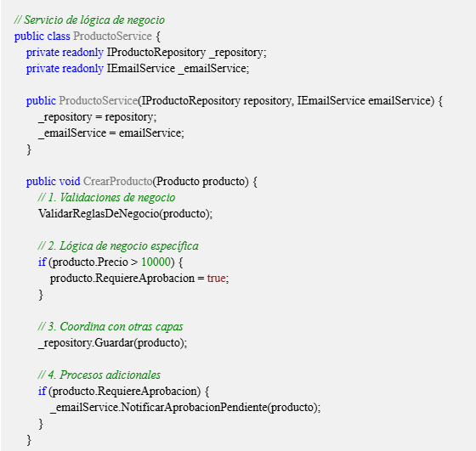
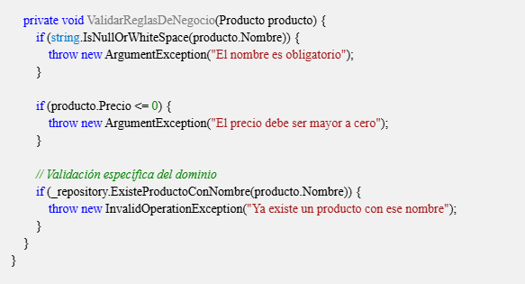

Slide 65
🗄️ Capa de Acceso a Datos (Data Access Layer)
Responsabilidades:
Persistencia: Guardar y recuperar datos
Mapeo: Convertir entre objetos de dominio y estructuras de BD
Consultas: Implementar búsquedas y filtros
Transacciones: Manejar consistencia de datos

Slide 66
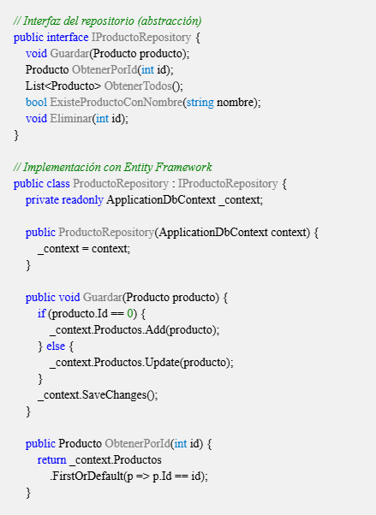
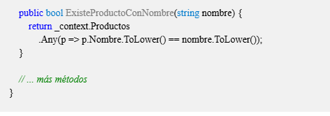

Slide 67
🎯 Patrón MVC (Model-View-Controller)
📚 Fundamentos Teóricos del MVC
MVC es una especialización de la arquitectura por capas específicamente diseñada para aplicaciones web y de escritorio que requieren interfaces de usuario dinámicas.

Slide 68
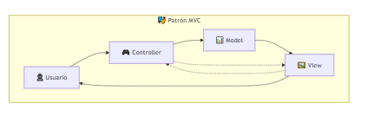

Slide 69
🎮 Controller (Controlador)
Responsabilidades:
Manejo de Entrada: Procesa acciones del usuario
Coordinación: Decide qué modelo usar y qué vista mostrar
Flujo de Control: Maneja la navegación y el estado de la aplicación

Slide 70
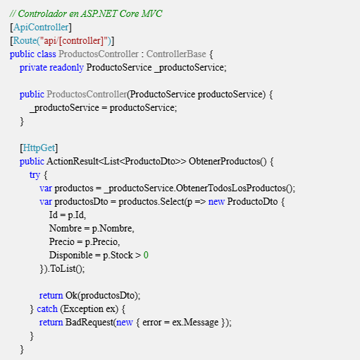
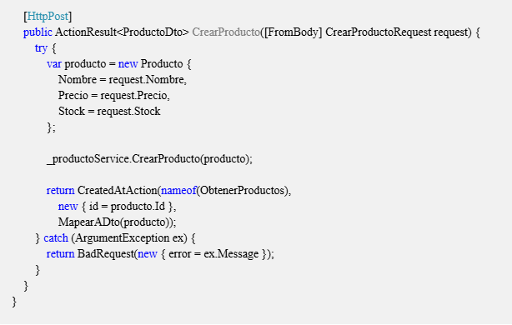

Slide 71
📊 Model (Modelo)
Responsabilidades:
Datos: Representa la información de la aplicación
Estado: Mantiene el estado actual de la aplicación
Lógica de Dominio: Encapsula reglas de negocio específicas
Notificaciones: Informa cambios a las vistas

Slide 72
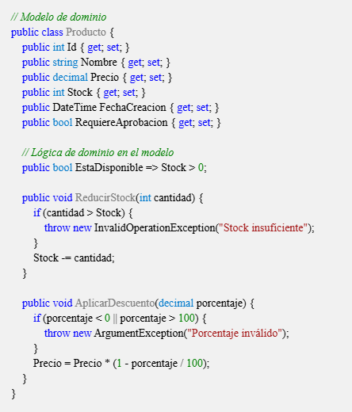
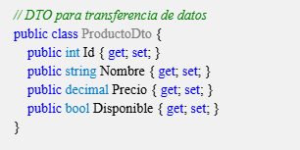

Slide 73
🖼️ View (Vista)
Responsabilidades:
Presentación: Cómo se muestran los datos
Interacción: Elementos con los que el usuario interactúa
Formateo: Transformación de datos para mostrar
Responsividad: Adaptación a diferentes dispositivos

Slide 74
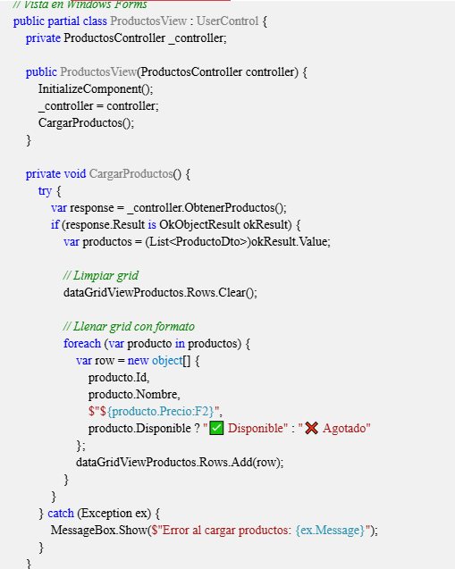


Slide 75


Slide 76


Slide 77
🎯 Ventajas Específicas
1. 🛠️ Mantenibilidad
Cambios aislados en cada capa
Bugs más fáciles de localizar
Refactoring seguro

Slide 78
🎯 Ventajas Específicas
2. 🔄 Reutilización
Lógica de negocio independiente de la UI
Servicios utilizables desde múltiples interfaces
Componentes modulares

Slide 79
🎯 Ventajas Específicas
3. ✅ Testabilidad
Cada capa se puede testear independientemente
Mocking sencillo de dependencias
Tests unitarios enfocados

Slide 80
🎯 Ventajas Específicas
4. 👥 Trabajo en Equipo
Equipos pueden trabajar en paralelo
Especialización por capas
Interfaces claras entre equipos

Slide 81
🎯 Ventajas Específicas
5. 📈 Escalabilidad
Capas pueden desplegarse independientemente
Escalado horizontal por responsabilidad
Microservicios como evolución natural

Slide 82


Slide 83
🎯 Actividad de Reflexión: Casos de Uso
Escenarios para análisis grupal:
Sistema de inventario de farmacia
¿Qué capas necesitarían?
¿Qué reglas de negocio específicas?
¿Cómo manejar prescripciones médicas?
E-commerce de ropa
¿Cómo separar catálogo, carrito y pagos?
¿Qué validaciones por capa?
¿Cómo integrar con APIs externas?
Sistema académico universitario
¿Cómo manejar estudiantes, cursos y notas?
¿Qué reglas de negocio académicas?
¿Cómo generar reportes?

Slide 84
💡 Principios de Diseño Aplicados
🔧 SOLID en Arquitectura por Capas
S - Single Responsibility: Cada capa tiene una responsabilidad única O - Open/Closed: Nuevas funcionalidades se agregan sin modificar existentes L - Liskov Substitution: Interfaces permiten cambiar implementaciones I - Interface Segregation: Contratos específicos entre capas D - Dependency Inversion: Capas superiores no dependen de implementaciones

Slide 85
🏗️ Preparación para Tecnologías Futuras
Esta base conceptual les permitirá entender:
ASP.NET Core MVC (próximas clases)
Web APIs RESTful
Microservicios
Clean Architecture
Domain-Driven Design (DDD)
💭 Reflexión final: La programación por capas no es solo una técnica, es una mentalidad de organizar código que escala desde aplicaciones simples hasta sistemas empresariales complejos.

Slide 86
Estructuras de Control en C#

Slide 87
🔄 ¿Por qué las Estructuras de Control son Fundamentales?
Pregunta motivadora: "¿Cómo las estructuras de control en C# se integran con los principios de POO que ya conocen?"

Slide 88
📚 Fundamento Teórico: Control + POO
Las estructuras de control no son solo herramientas para dirigir el flujo del programa, sino que en C# están íntimamente relacionadas con los principios de programación orientada a objetos:

Slide 89


Slide 90

🎯 Estructuras Condicionales: Más Allá del if/else

Slide 91



Slide 92


